Slide 1
«Україна ЯК СОЦіальна ДЕРЖАВА»
Підготувала група ср-8

Slide 2
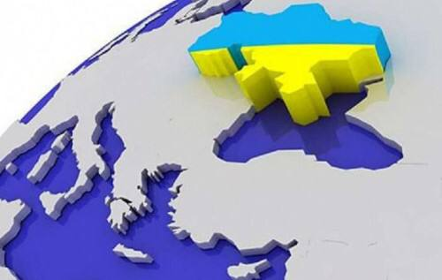
Відповідно до статті 1 Конституції України - Україна є демократичною, соціальною, правовою державою.

Slide 4
Особливості соціальної держави.
1) Проголошення людини найвищою цінністю.
2) Специфічна спрямованість на забезпечення соціальних прав.
3) Соціальна держава ґрунтується на принципах солідарності, соціальної відповідальності, соціальної справедливості та субсидіарності.
4) Забезпечення перерозподілу суспільних благ.
5) Існування соціальних обов'язків держави щодо своїх громадян.

Slide 5
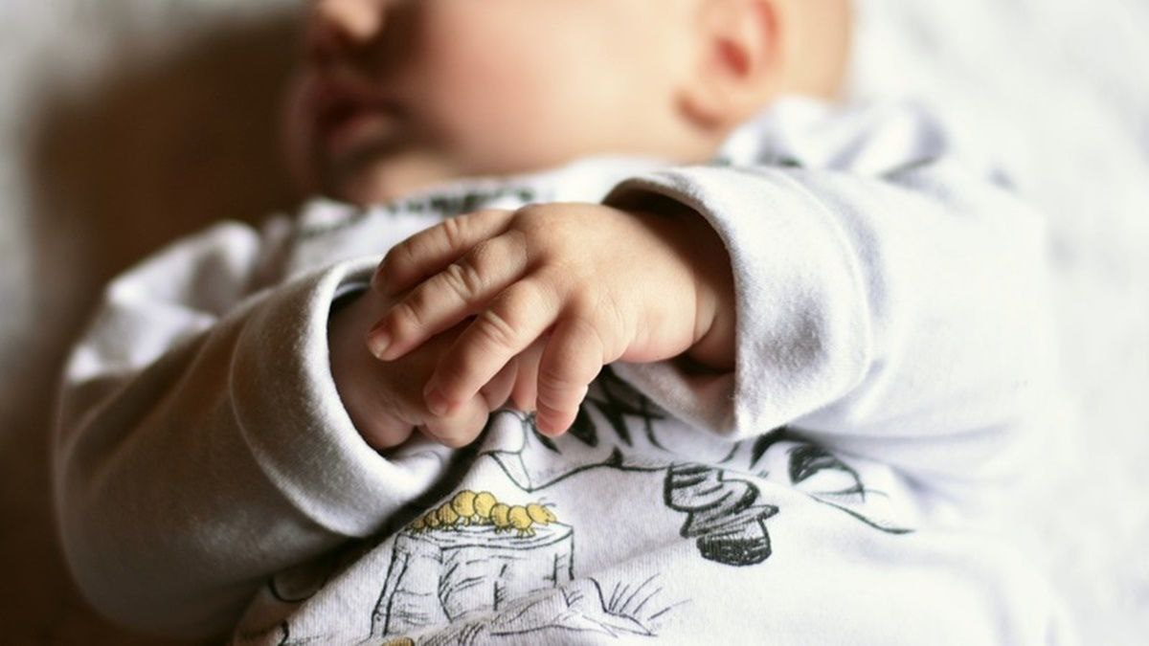
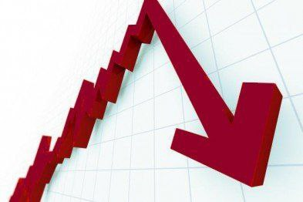
Народжуваність в Україні.
В Україні народжуваність падає вже давно. Кожен наступний рік народжувалося на 27-33 тис. дітей менше, аніж у попередній період. Карантинний рік не переламав цю тенденцію, але темпи падіння уповільнив ледь не удвічі. Якщо 2019-го, наприклад, народилося на 27 тис. дітей менше, аніж 2018-го, то 2020-го – тільки на 15 тис. менше, аніж 2019-го.

Slide 6
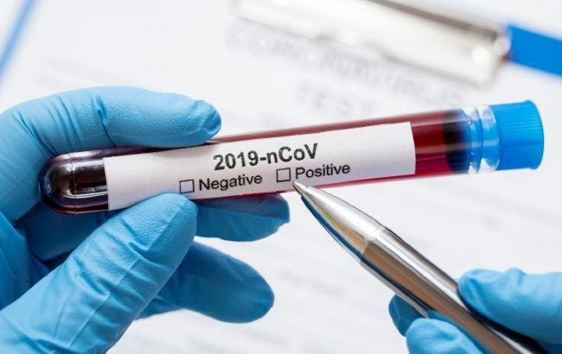
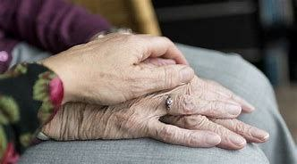
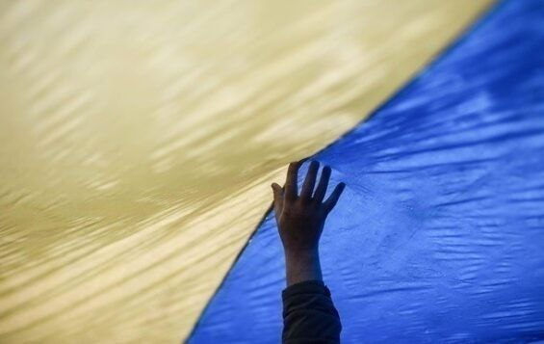
Смертність в Україні:
За 2020 рік населення України скоротилося на 314 тисяч чоловік за станом на 1 січня. Роком раніше скорочення становило 250 тис., ще раніше – 233 тис. чоловік. Тобто 2020-го темпи скорочення населення прискорилися в півтора разу.
В останні роки в Україні щороку фіксували по 570-580 тисяч смертей. Причому це число останнім часом скорочувалася. Так, 2018 року померло 588 тис. українців, 2019-го – 581 тис.
2020-го кількість смертей зросла майже на 36 тисяч – до 616,8 тис. чоловік. При цьому, згідно з офіційною статистикою, від коронавірусної хвороби 2020 року померло 18 533 людини.

Slide 7
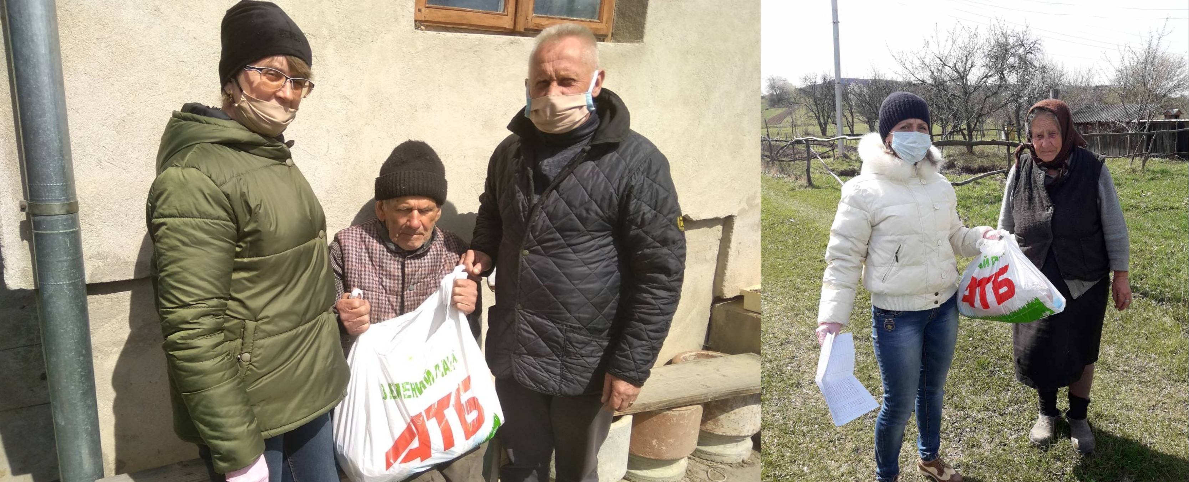
Соціально вразливі люди:
Бездомні;
Родини, в яких є проблеми дитячої занедбаності, сексуальних фізичних зловживань стосовно дитини або одного з партнерів;
Подружні пари, які мають серйозні подружні конфлікти;
Родини, в яких дитину виховує лише один із батьків та в яких мають місце серйозні конфлікти;
ВІЛ – інфіковані люди та їхні родини;
Особи, які мають низькі доходи через безробіття, відсутність годувальника, фізичні вади, низький рівень професійної підготовки тощо;
Особи, які порушили закон і були за це покарані;
Вагітні дівчата-підлітки;
Гомосексуалісти/лесбіянки, які мають особисті або сімейні проблеми;
Особі, які мають соматичні (тілесні) чи психічні захворювання або інвалідність;

Slide 8
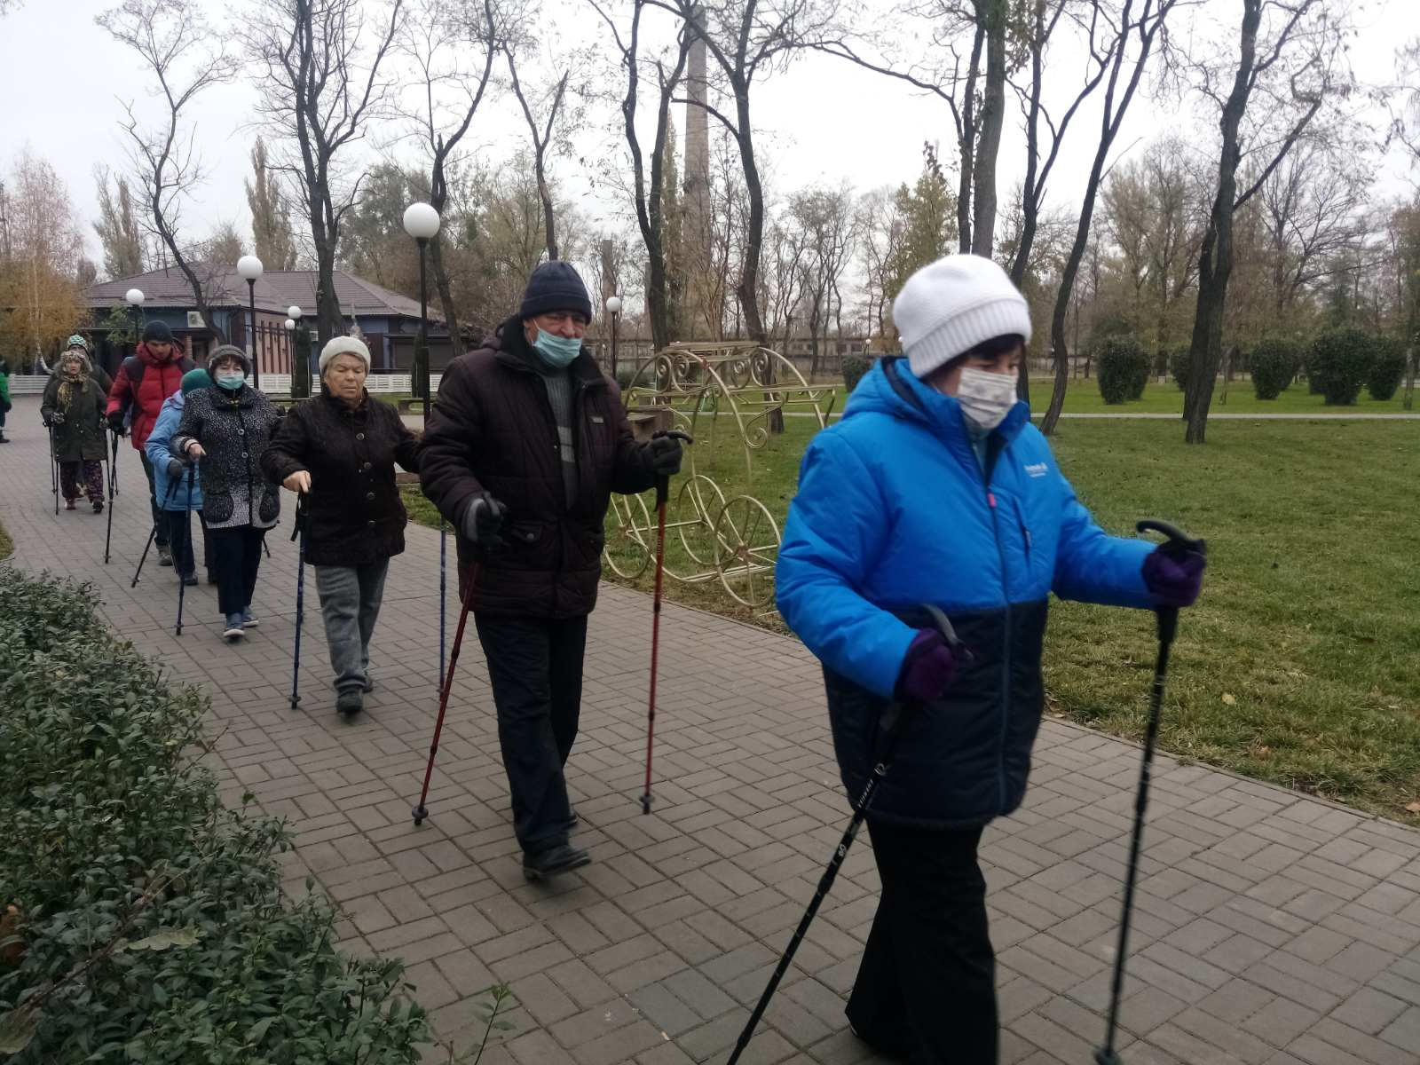
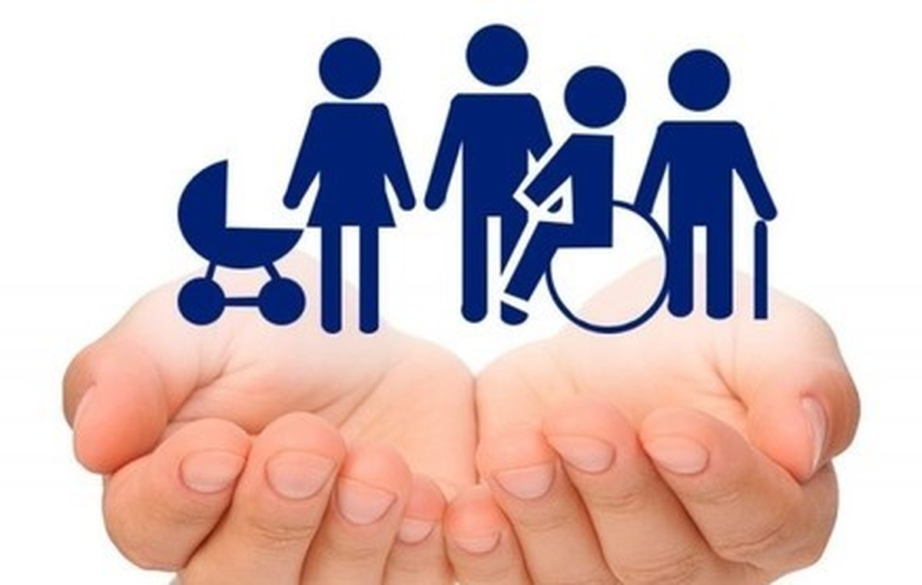
Соціально вразливими верствами населення, в широкому розумінні є представники вразливих/пригнічених верств населення, а саме: особи з інвалідністю або соціальні групи, що мають більшу, ніж інші, ймовірності зазнати негативних впливів соціальних, екологічних факторів. Синонімом цього поняття є «групи ризику», які є об'єктом постійної уваги представників соціальних служб. Вони є потенційними клієнтами відділів соціальної роботи за місцем їх проживання. Тому такими клієнтами працівників соціальних служб є різні за віком люди (від немовлят до осіб похилого віку) і представники різних рас, етнічних груп, соціально-економічних рівнів, релігій.

Slide 9
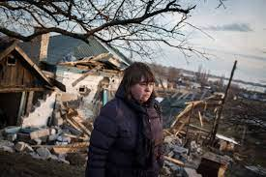
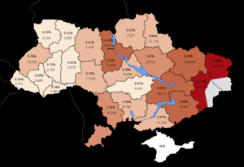
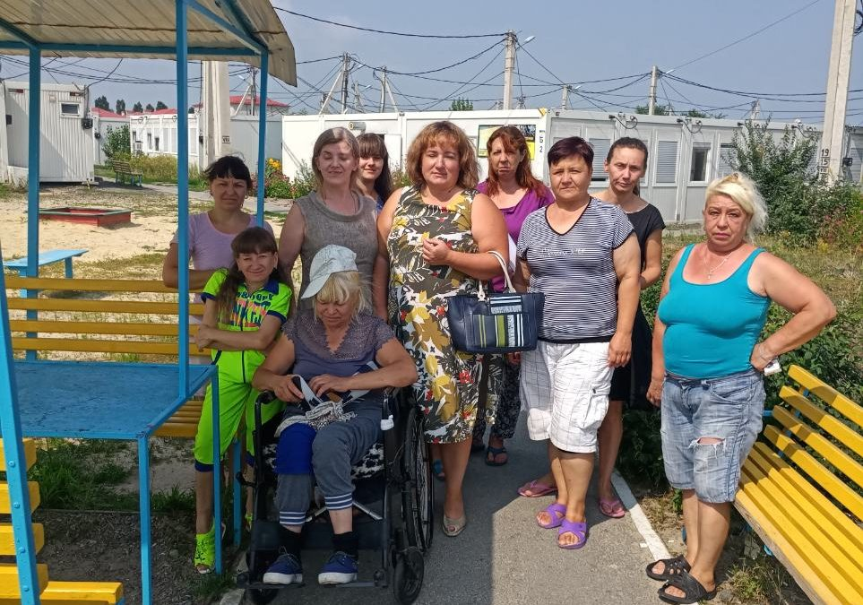
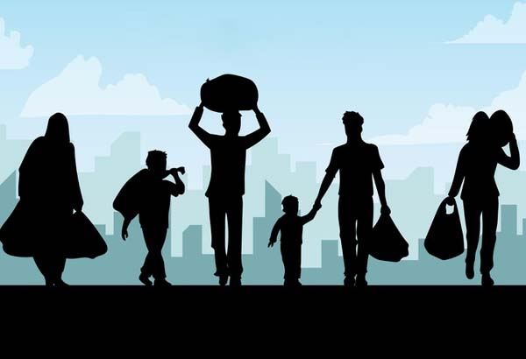
Внутрішньо переміщені особи.
Внутрішньо переміщені особи (ВПО) – це люди, які залишили свої домівки, рятуючись від небезпеки, але не перетнули міжнародний кордон, а залишились на території рідної країни. ВПО перебувають під законним захистом свого уряду. Вони зберігають усі права та захист згідно з міжнародним законодавством з прав людини.

Slide 10
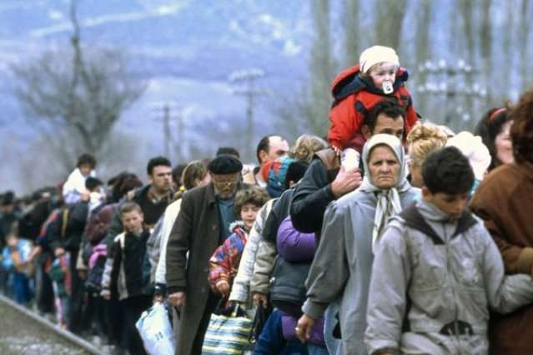
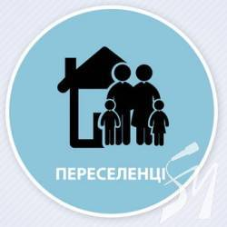
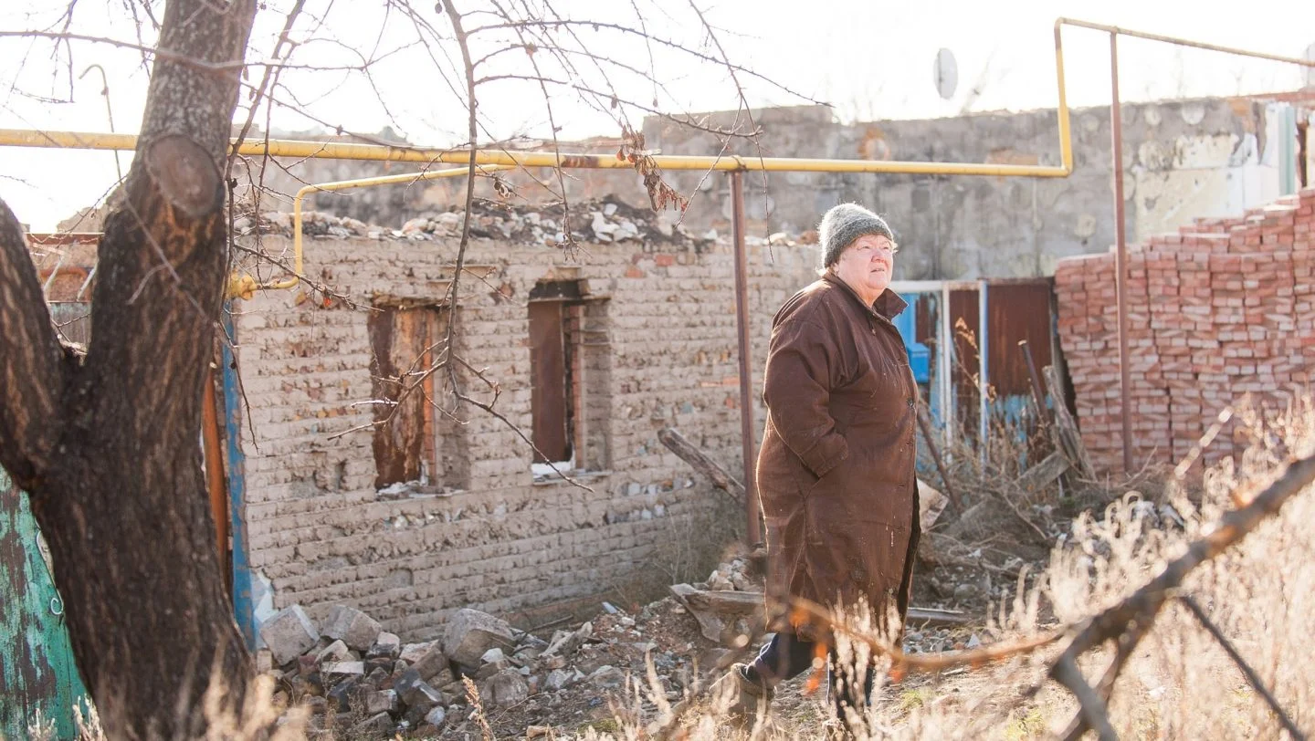
За даними Уряду України, з часу початку в 2014 році конфлікту на сході країни та окупації Криму, в Україні нараховується близько 1,5 млн. ВПО. Від самого початку конфлікту УВКБ ООН займається захистом прав ВПО.
УВКБ ООН надає різноманітні види допомоги внутрішньо переміщеним особам: безпосередньо чи через партнерські організації.
В якості гуманітарної допомоги постраждалому населенню після переміщення або як допомога взимку можуть надаватися непродовольчі товари: ковдри, кухонні набори, одяг, вугілля чи інші товари.
Допомога в умовах надзвичайної ситуації може включати життєво важливу допомогу, таку як тимчасове житло або мінімальна фінансова допомога. Ця допомога надається вздовж 20 км “лінії розмежування” на підконтрольних урядом України територіях.

Slide 11
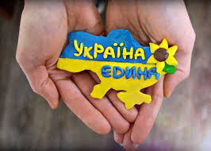
Дякуємо за увагу!

